Slide 1


JeanYves Lafesse
Les-petards-sont-autorises-le-14-juillet

Slide 2
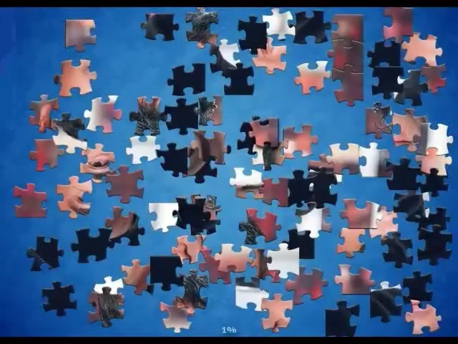
relancer
Quitter

